Slide 1
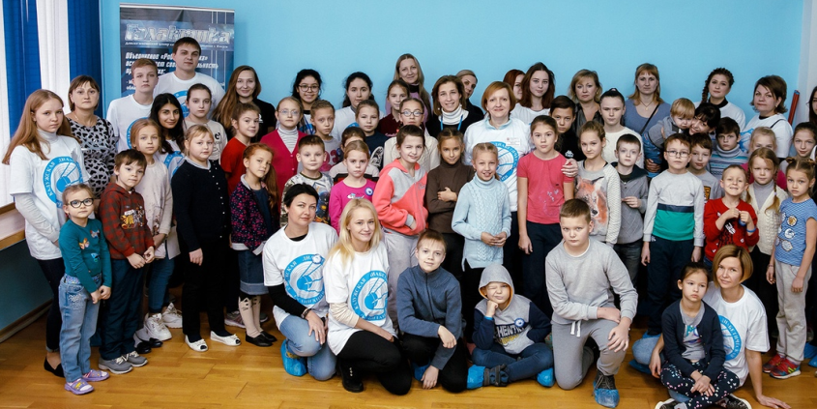
Программа по поддержке детей сахарным диабетом первого типа «Площадка ДиаДети40»
Руководители проекта –
Мотова Елена Вячеславовна,
Бауэр Людмила Сергеевна

Slide 2
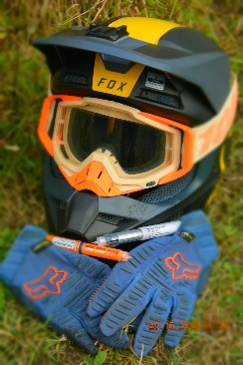
Калужская городская общественная организация инвалидов "Диабет" (КГООИ «Диабет») с 1998 года оказывает содействие в медико-социальной адаптации, защите прав и законных интересов людей с сахарным диабетом (СД), осуществляет просветительскую работу, распространение информации по лечению сахарного диабета, профилактике.
Наш опыт:
- Фестиваль «Вместе против диабета»
- Всероссийский конкурс «Диабет – важно знать»
- Фотовыставка «О чем чувствую» (герои люди с диабетом)
Запущен флэш-моб в сетях интернет
"Равный - равному" ( показал положительный эффект http://rda.org.ru/doc/otchetMOpeertopeer.htm)
Мероприятия по социализации детей с диабетом.
Нас можно найти в сети:
https://vk.com/diadetikaluga
youtube - https://www.youtube.com/channel/UCIty-dFHAp4GsjjbDbOp.. Instagram - @diafamily40
тел. 8 910 604 13 01 Мотова Елена Вячеславовна,
89605219292 Бауэр Людмила Сергеевна.
Email: February-93@rambler.ru

Slide 3
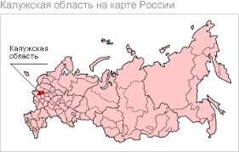
География проекта
32 246 чел – больны диабетом второго типа старше 40 лет.
1909 чел – больны диабетом первого типа в возрасте от 0 до 40 лет ( из них 300 детей до 18 лет).
33155 чел – 3% населения Калужской обрасти болеют ДИАБЕТОМ

Slide 4
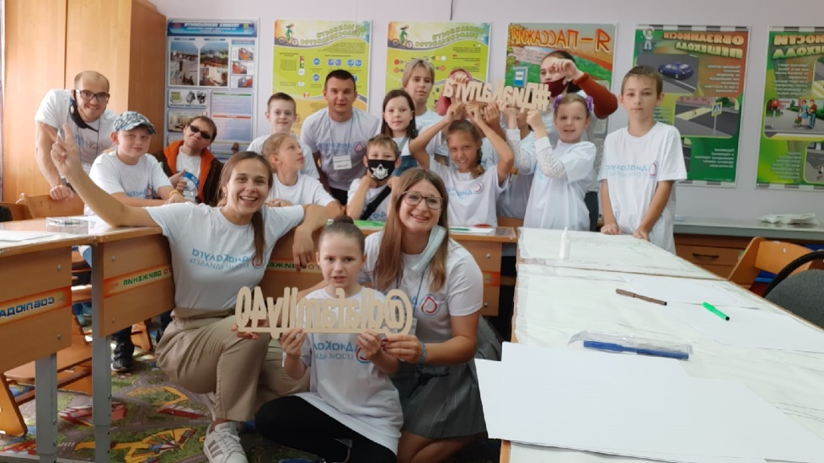
Целевая аудитория
20-50 детей
с сахарным диабетом и их родители
Период реализации проекта – с сентября 2021г по сентябрь 2022года
Место реализации - Калуга

Slide 5
Проблемы проекта
Более 40 тыс. человек больных диабетом
Проблемы
Более 60% не компенсируют диабет
Нет психологической помощи
Нет лагерных смен и площадок для детей с СД
Нет сопровождения и наставничества
В многих школах нет постоянно работающего медицинского кабинета.
Педагогический состав не знает что такое диабет.
Большинство взрослых с диабетом не следят за свои здоровьем
Недостаточное медицинское обеспечение
ОСЛОЖЕНЕНИЯ

